Slide 1
Тақырыбы: Жапырақтың құрылысы және қызметі.
Жапырақтың ішкі құрылысы

Slide 2
Оқу мақсаты
Жапырақтың ішкі құрылысын сипаттау және оның құрылысы мен қызметі арасындағы өзара байланысты түсіндіру
Бағалау критерийлері
Жапырақтың ішкі құрылымдарын анықтайды және
сипаттайды;
Жапырақтың ішкі құрылымдарының қызметтерін талдай алады;
Жапырақтың құрылысы мен қызметі арасындағы өзара
байланысты түсіндіреді, қорытынды жасайды.

Slide 3
Қоректену
Жапырақ деп – өсімдіктің қоректенетін басты мүшесі
Минералды қоректену- топырақтан заттарды сіңіру. Ол тамыр арқылы жүзеге асырылады.
Ауа арқылы қоректену- ауадан жарық және заттарды сіңіру. Бұл үдеріс негізінен жапырақтарда жүреді.
Жапырақтар басты үш қызмет атқарады:
Фотосинтез;
Судың булануы;
Фотосинтезге де, тыныс алуға да қажет газ алмасу.

Slide 4
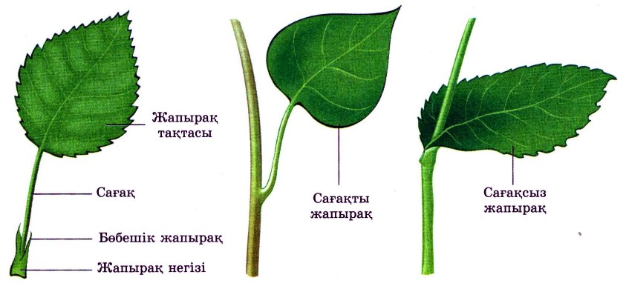
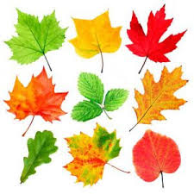
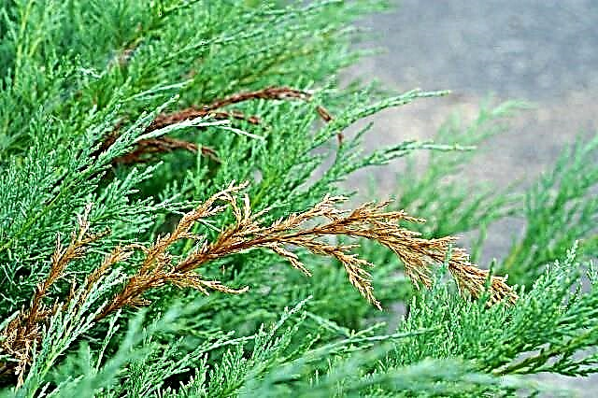
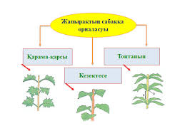
Жапырақтың құрылысы мен қызметі, жүйкелену типтері
Сабақта жапырақтар бүйір жағында орналасады. Жапырақтың құрылысы күрделі
және ол жапырақ тақтасынан, сағағынан, негізінен және бөбешік жапырақтан
тұрады. Жапырақ тақтасы -жапырақтың кеңейген бөлігі. Оның төменгі қысқа
сабақ тәрізді бөлігі сағаққа жалғасады. Сағақ кеңістікте өзінің орнын өзгерте
алады. Соған байланысты жапырақ тақтасы жарыққа қарай орнын өзгертеді.

Slide 5
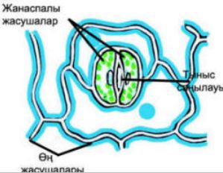
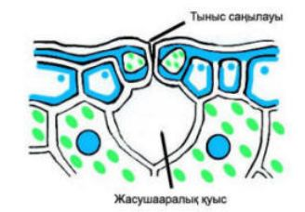
Жапырақтың ішкі құрылысы
Лептестік
(1-сурет).
Жасушааралық қуыс
Өң жасушалары – тірі, бір-бірімен тығыз жанасып жатады. Астыңғы өңінде жанаспалы жасушалар орналасады Өң жасушаларында хлорофилл болмайды, сондықтан түссіз. Күн сәулесін өткізеді, қорғаныштық қызметін атқарады.
Жанаспалы жасушалар – жарты ай немесе бүйрек пішінді бір-бірімен жанасқан 2 жасуша. Жанасқан жерінде саңылауы бар. Бұл саңылау бірде ашылып, бірде жабылады. Саңылау арқылы жапыраққа ауа енеді. Атмосфераға су буы, оттегі және көмірқышқыл газы шығарылады. Жанаспалы жасушада болатын хлорофилл дәндерінде күн сәулесінен қант (органикалық зат) түзіледі. Сол кезде қысым артып, күндіз саңылау ашылады. Түнде қант мөлшерінің азаюы қысымды төмендетіп, саңылау жабылады. Егер күндіз күн өте ыстық, желді болса, ылғалды сақтау үшін саңылау жабылып тұрады. Саңылау күзде күндіз де, түнде де жабық болады.

Slide 6
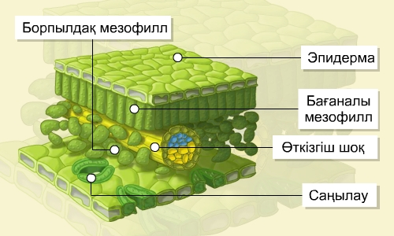
Жапырақтың ішкі құрылысы
Жапырақтар -өсімдіктің тіршілік етуінде
өте маңызды. Ассимиляциядан басқа,
жапырақтар өсімдіктің су тепе-теңдігін
сақтауда маңызды рөл атқарады. Әрбір
жапырақ эпидерма мен немесе үстіңгі
қабықпен жабылған. Олар тығыз орналасқан
жасушалардан тұрады. Үстіңгі эпидерма
өсімдіктерді судың жоғалуынан қорғайтын
кутикуламен жабылған. Үстіңгі
эпидерманың астында бағаналы мезофилл
болады. Ол хлоропластарға бай, ұзартылған
жасушалардан тұрады. Бағаналы
мезофиллдің астында борпылдақ мезофилл
бар. Оның құрамында хлоропластар аз
болғанымен олардағы жасуша аралық бос
орындар көлемі үлкен болады.

Slide 7
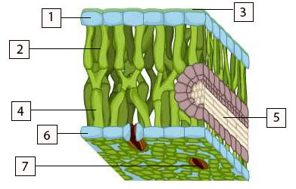
Тәжірибелік тапсырма
Тапсырма №1. Төменде жапырақтың ішкі құрылысы берілген.
Жапырақтың 1, 2, 3, 4, 5, 6, 7 сандарымен берілген құрылымдарын атаңыз.
1_______________________________ 2_______________________________ 3_______________________________ 4_______________________________ 5_______________________________ 6_______________________________ 7_______________________________
Дескриптор
Жапырақтың құрылымдарын атайды

Slide 8
Тапсырма жауаптары
Тапсырма №1.
1. Үстіңгі эпидерма
2. Бағаналы мезофилл
3. Кутикула қабаты
4. Борпылдақ мезофилл
5. Өткізгіш шоқ
6. Төменгі эпидерма
7. Саңылау

Slide 9
Тәжірибелік тапсырма
Тапсырма №2. Жапырықтың берілген құрылымдарының қызметтерін
анықтаңыз.
Құрылымдар | Қызметі
Өң
Бағаналы жасушалар және борпылдақ жасушалар
Талшық шоқтар
Сүзгілі түтіктер
Өткізгіш шоқтар
Дескриптор
Жапырақтың құрылымдарының қызметін сипаттайды

Slide 10
Тапсырма жауаптары
Тапсырма №2.
Құрылымдар | Қызметі
Өң | Қорғаныштық, тыныс алу және булану қызметін атқарады
Бағаналы жасушалар және борпылдақ жасушалар | Фотосинтез, газалмасу
Талшық шоқтар | Беріктік, серпімділік
Сүзгілі түтіктер | Органикалық заттарды тамыр мен сабақтарға жеткізеді
Өткізгіш шоқтар | Тамырдан минералды заттарды өткізеді

Slide 11
Сабақты бекіту
Тапсырма №3. Төменде көрсетілген сұрақтардың бір дұрыс жауабын таңдаңыз.
Жапырақ ________ жабылған.
эпидермиспен
өткізгіш шоқпен
саңылаумен
бағаналы паренхимамен
________ суды, минералдарды және қоректік заттарды жапыраққа тасымалдайды.
Эпидермис
Өткізгіш шоқ
Саңылау
Бағаналы паренхима
Қармауыш жапырақтардың ішкі қабырғалары ________ жабылған.
Қалың қабықпен
Бездермен
Тікенектермен
Инелермен
________ желісі жапырақтың сабағынан бастау алып тақтасына дейін таралады.
Эпидермистердің
Өткізгіш шоқтардың
Саңылаулардың
Бағаналы паренхималардың
________ өсімдіктегі су булануына жауапты
Эпидермис
Өткізгіш шоқ
Саңылау
Бағаналы паренхима
Дескриптор
Жапырақтың құрылымдарының маңызын атайды

Slide 12
Сабақты бекіту тапсырмасының жауабы
Тапсырма №3.
Жапырақ ________ жабылған.
эпидермиспен
өткізгіш шоқпен
саңылаумен
бағаналы паренхимамен
________ суды, минералдарды және қоректік заттарды жапыраққа тасымалдайды.
Эпидермис
Өткізгіш шоқ
Саңылау
Бағаналы паренхима
Қармауыш жапырақтардың ішкі қабырғалары ________ жабылған.
Қалың қабықпен
Бездермен
Тікенектермен
Инелермен
________ желісі жапырақтың сабағынан бастау алып тақтасына дейін таралады.
Эпидермистердің
Өткізгіш шоқтардың
Саңылаулардың
Бағаналы паренхималардың
________ өсімдіктегі су булануына жауапты
Эпидермис
Өткізгіш шоқ
Саңылау
Бағаналы паренхима

Slide 13
“Плюс-минус- қызықты” әдісі
Қорытынды
Рефлекция
Оқушыларға сабақ соңында кестені толтыру ұсынылады: П (+), М (-), Қ-(қызықты).
“П”- “плюс” бағанына сабақта ұнаған нәрсе жазылады: ақпарат, жұмыс түрлері т.с.с.
“М”- “минус” бағанына сабақтың ұнамаған немес түсініксіз сәттері, оқушы пікірі бойынша оған ешқандай қажеттілігі жоқ ақпарат жазылады.
“Қ”- “қызықты” бағанына оқушылар сабақта естіген қызықты мәліметтерді жазады, оған қоса тақырып бойынша білгісі келетін мәселелер бойынша мұғалімге сұрақтар жазуға болады.

Slide 14
Үй жұмысы
§22. Жапырақтың құрылысы мен қызметін оқып, мазмұндау
  (83-85 беттер).
Жапырақтың құрылысы мен қызметіне 3 сұрақ құрастыру.

Slide 15
Қолданылған әдебиеттер
Сабақ төмендегі оқулық негізінде құрастырылды.
Биология 7 сынып, оқулық авторлары: А.Р.Соловьева,
Б.Т.Ибраимова, Ж.Ә.Алина

